Slide 1
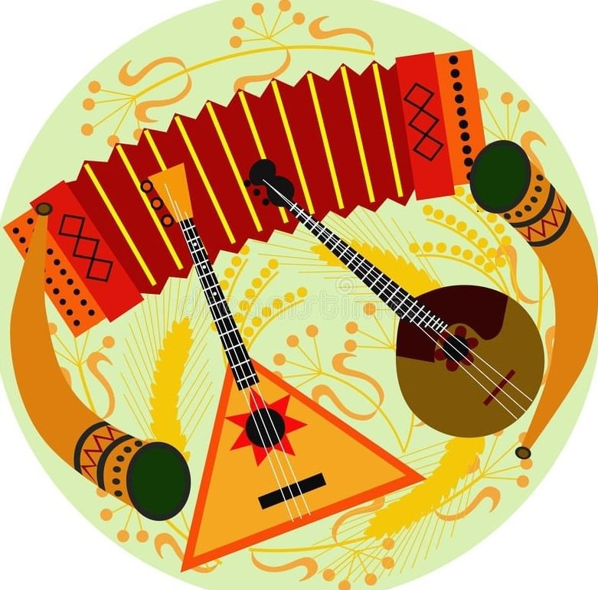

Семинар-практикум по ознакомлению с рус.нар.творчеством.
Подготовила музыкальный руководитель Дегтярёва Е.В.

Slide 2

-народное творчество,
-декоративно-прикладное искусство, в том числе различные жанры устного народного творчества.

Slide 3

Например, важным средством приобщения к этнической культуре народа является пословица.
В любой пословице всегда присутствует "педагогический момент" – назидательность. Пословицы удовлетворяли многие духовные потребности народа: познавательно-интеллектуальные (образовательные, производственные, эстетические, нравственные и др.
Пословица создается всем народом, поэтому выражает коллективное мнение народа. В ней заключена народная оценка жизни, наблюдения народного ума.
Конечной целью пословиц всегда было воспитание, они с древнейших времен выступали как педагогические средства.

Slide 4


Slide 5

Народ всегда был высокого мнения о загадках: "Загадка - разгадка, да семь вёрст правды". Упражнения в отгадывании и придумывании загадок считались чрезвычайно полезными занятиями. Загадки способствуют развитию памяти ребенка, его образному мышлению, быстроте умственных реакций. Загадка учит ребенка сравнивать признаки различных предметов, находить общее в них и тем самым формирует у него умение классифицировать предметы, отбрасывать их несущественные признаки. Другими словами, с помощью загадки формируются основы теоретического творческого мышления.

Slide 6

.
В воспитании велика и ни с чем не сравнима роль народных песен. В песнях отражаются вековые ожидания, чаяния и сокровенные мечты народа.
Песни уникальны музыкально-поэтическим оформлением идеи - этической, эстетической, педагогической. Красота и добро в песне выступают в единстве. Добрые молодцы, воспетые народом, не только добры, но и красивы. Народные песни впитали в себя высшие национальные ценности, ориентированные только на добро, на счастье человека.
Педагогическая ценность песни в том, что красивому пению учили, а оно, в свою очередь, учило прекрасному и добру. Песней сопровождались все события народной жизни - труд, праздники, игры, похороны и т. п.

Slide 7

Особое место в процессе приобщения к этнической культуре занимают сказки, поскольку они являются едва ли не самой эффективной формой педагогического воздействия на личность. В большинстве русских народных сказок главный герой - богатырь, заботясь о своих близких, своем народе, сражается с различными чудовищами (Змей Горыныч, Кощей Бессмертный) и, уничтожая зло, устанавливает справедливость и согласие в мире.

Slide 8
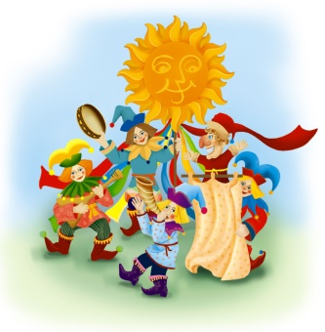
Русские народные игры имеют многовековую историю, они сохранились и дошли до наших дней из глубокой старины, передавались из поколения в поколение, вбирая в себя лучшие национальные традиции.
На улице собирались и стар, и млад. Русские народные игры для детей носят и педагогическую ценность, оказывают большое влияние на воспитание ума, характера, воли, развивают нравственные чувства, физически укрепляют ребёнка, создают определённый духовный настрой, интерес к народному творчеству. По содержанию все народные игры очень лаконичны, выразительны и доступны ребенку. В игре дети активно мыслят и размышляют, познают окружающую действительность, расширяют свой кругозор. Игра концентрирует в себе всю совокупность выразительных средств русского языка и предоставляет ребенку возможность естественного ознакомления с богатой культурой русского народа.

Slide 9
Для успешного решения вышеуказанной проблемы, необходимо следующее:
-продолжать создание системы работы по приобщению детей к истокам русской народной культуры ;
-привлекать родителей в воспитательно-образовательный процесс;
-создавать условия для самостоятельного отражения полученных знаний, умений детьми;
-устанавливать сотрудничество с другими учреждениями.

Slide 10


Slide 11
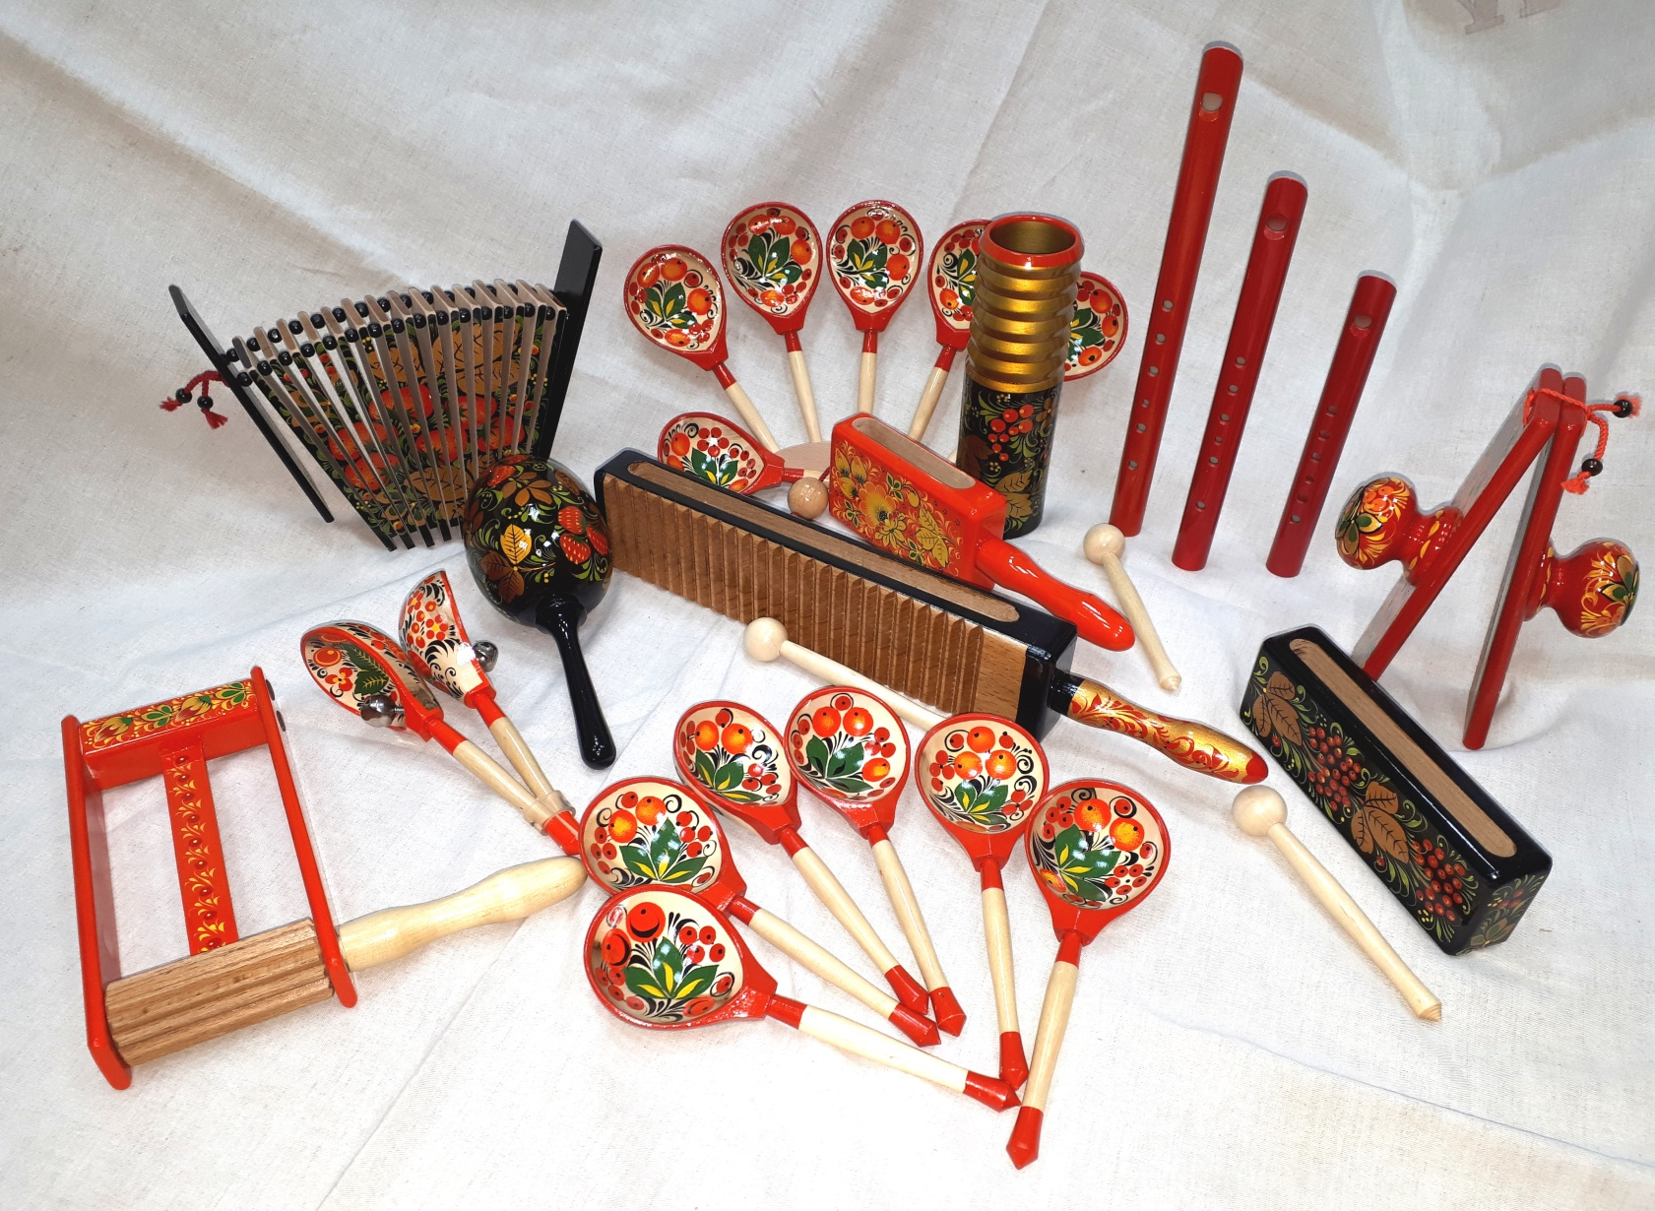

Slide 12
